Slide 1
Análise estrutural qualitativa da flange da roda do EX

Slide 2
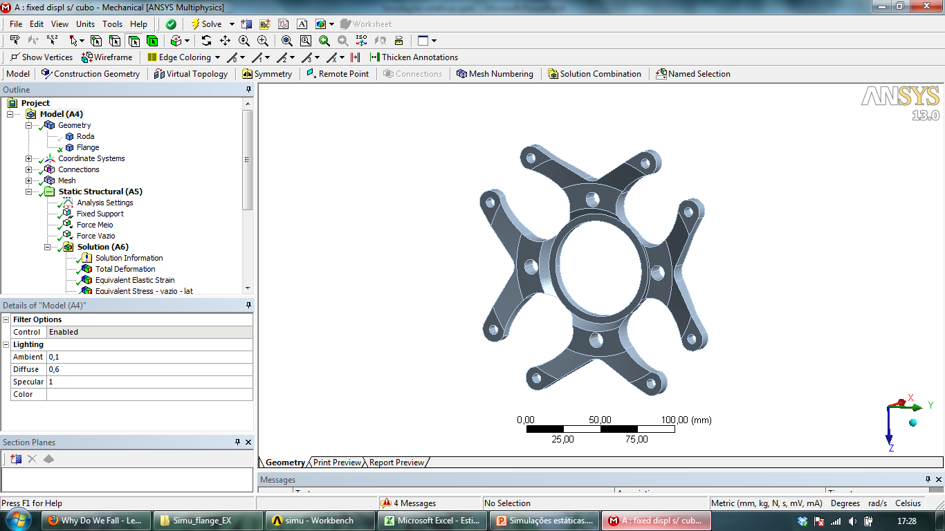
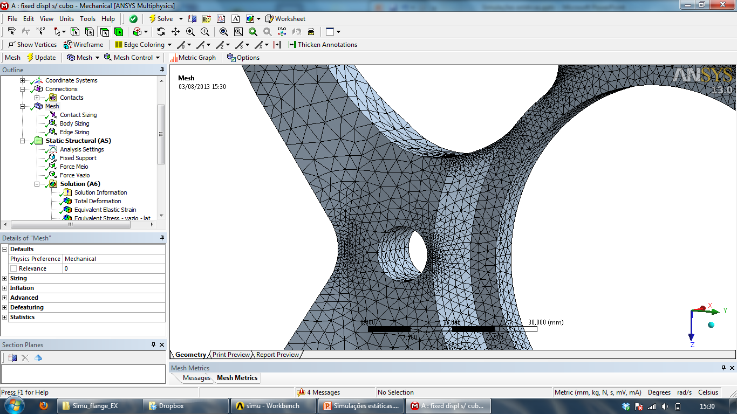
Considerações iniciais Geometria, malha e material
Alumínio 7075:
E = 77000GPa
ν = 0,33
Detalhe da malha no local da trinca
Aperfeiçoamento do modelo ao longo das simulações, pois simulações iniciais mais rápidas já conseguem fornecer insights sobre o problema.

Slide 3
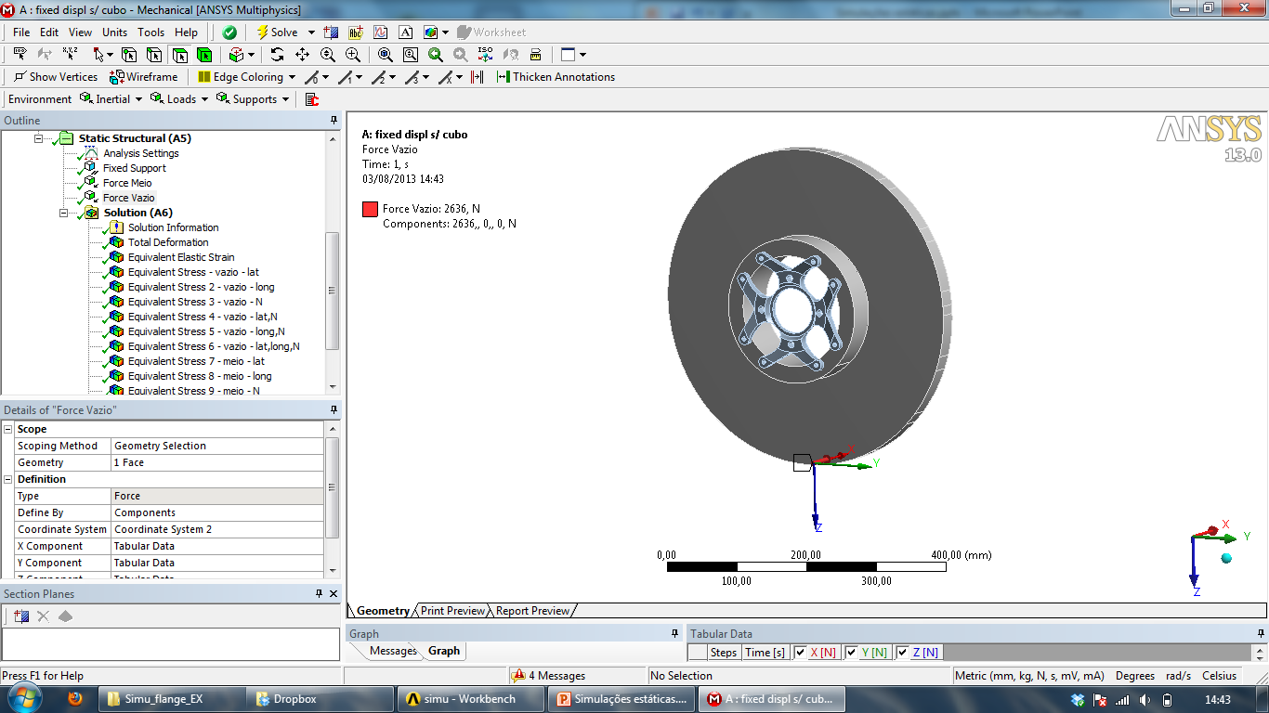
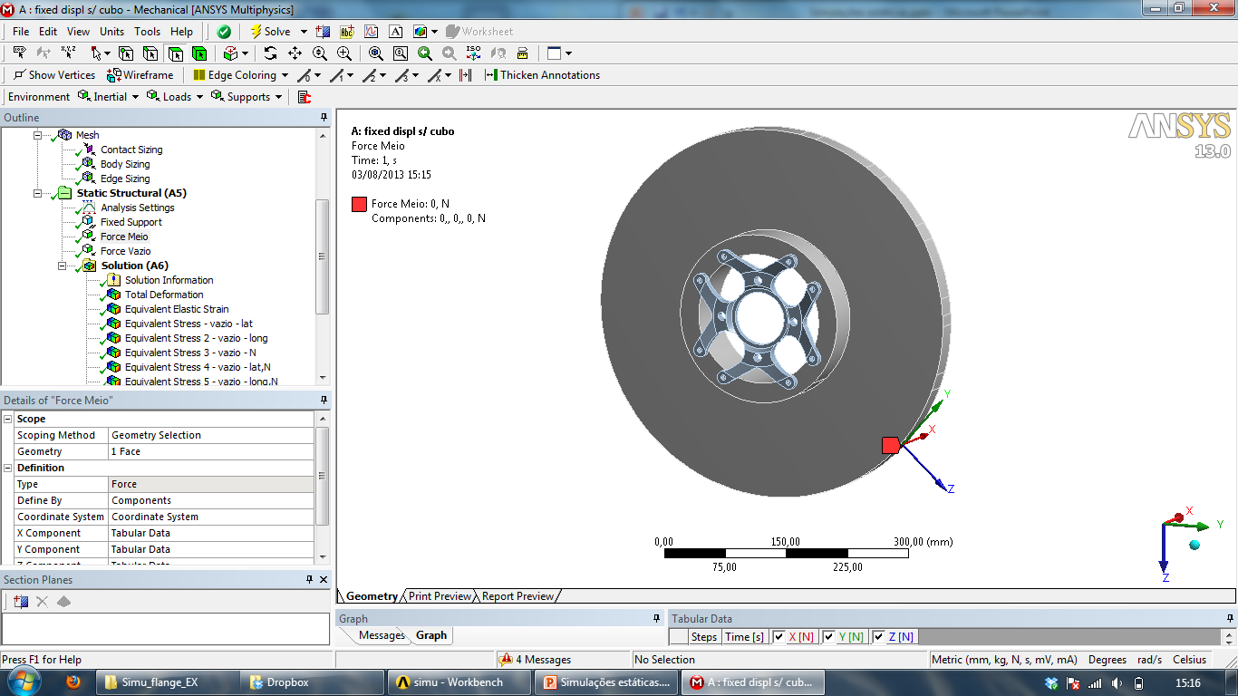
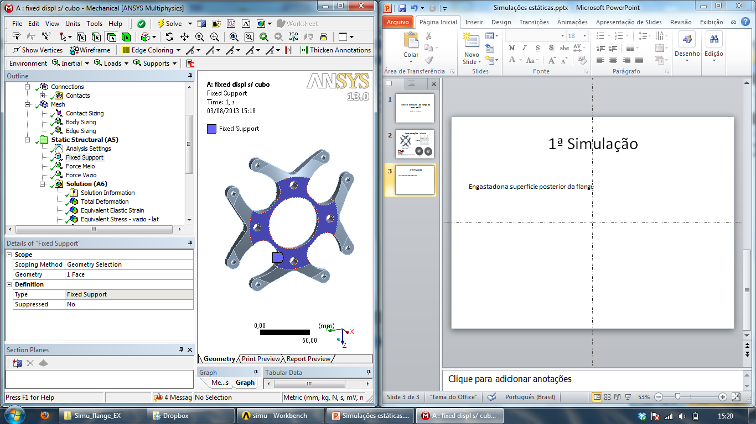
Condições de contorno (esforços e restrições)
Esforços:
Restrições:
Observação do custo computacional
1ª Simulação: atrito suficiente + cubo impedindo movimento
Atrito maior que o
esforço longitudinal!

Slide 4
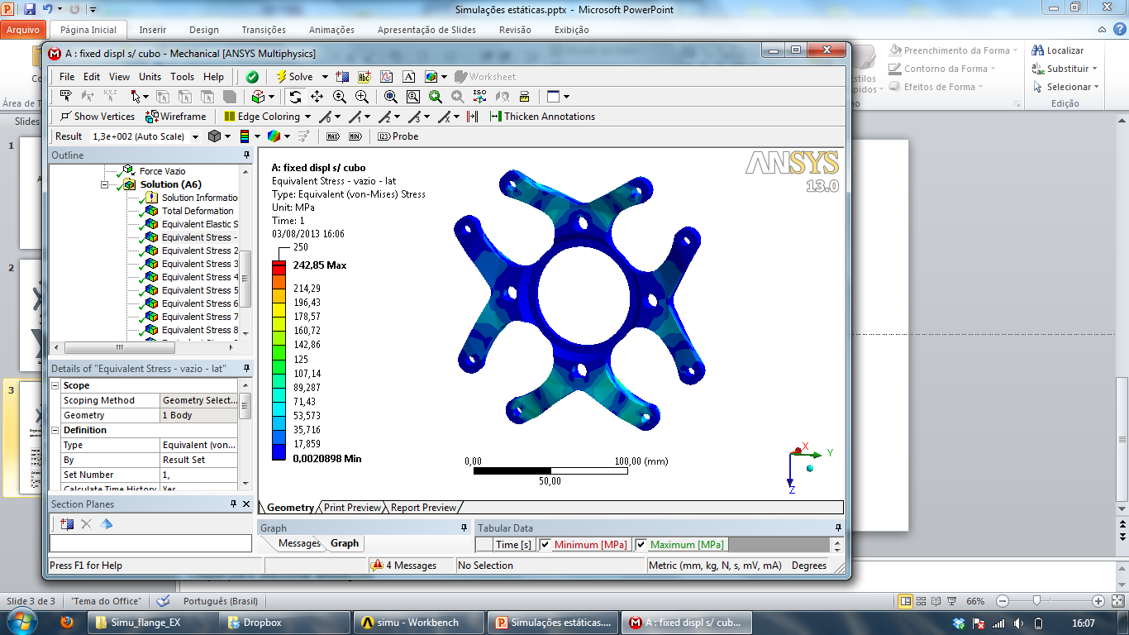
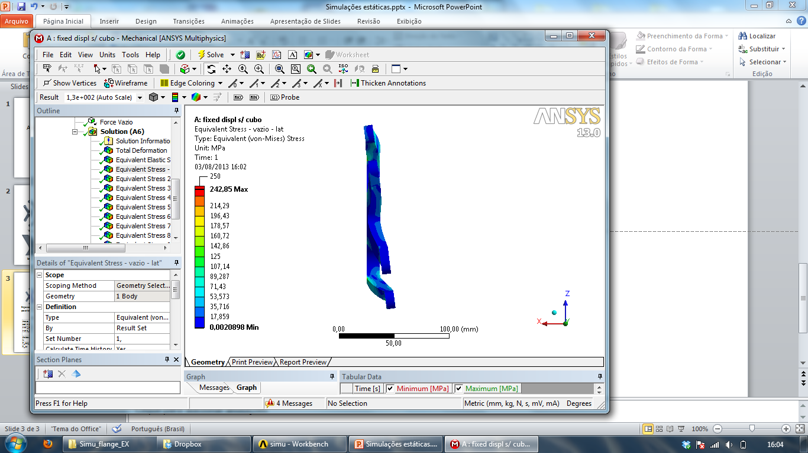
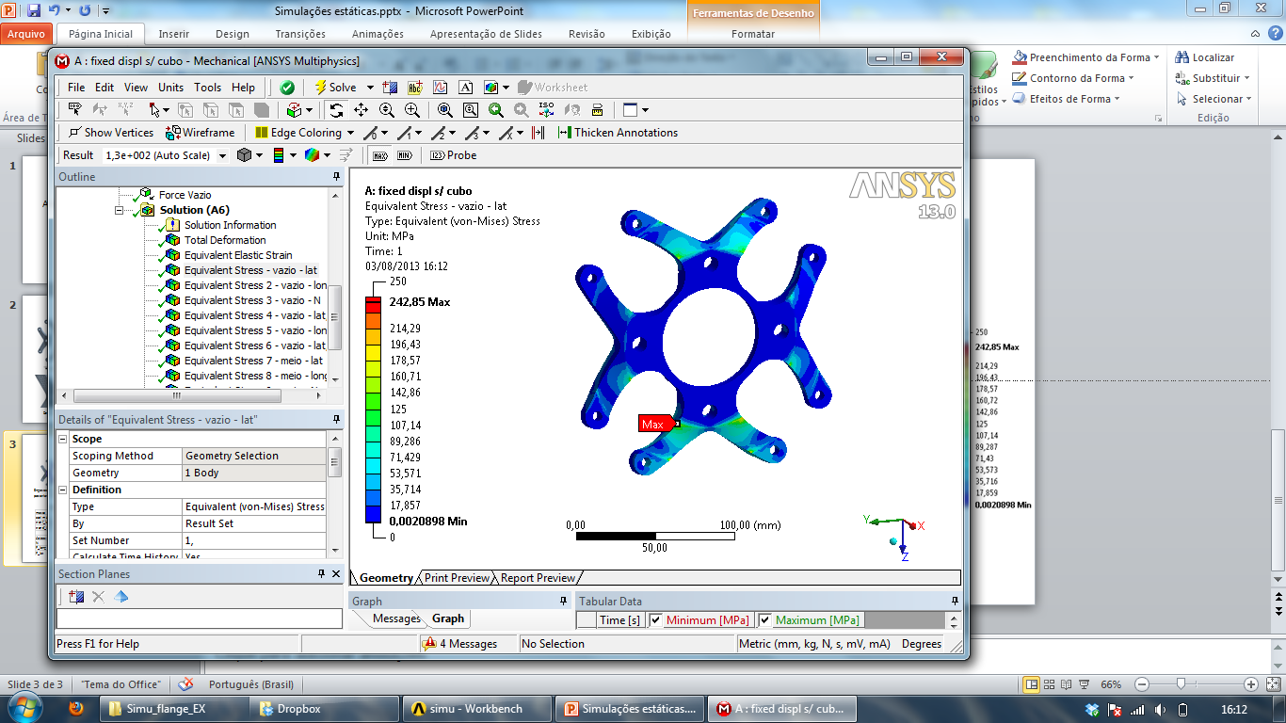

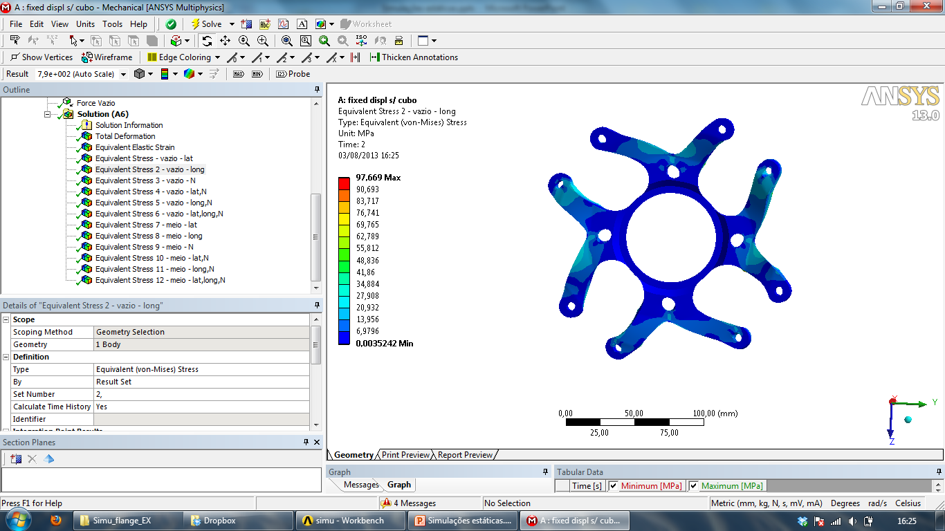
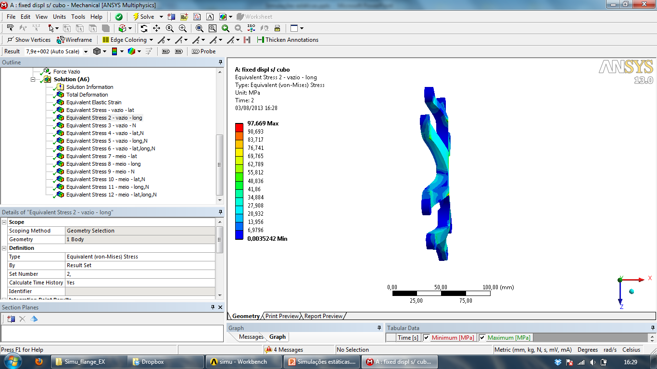
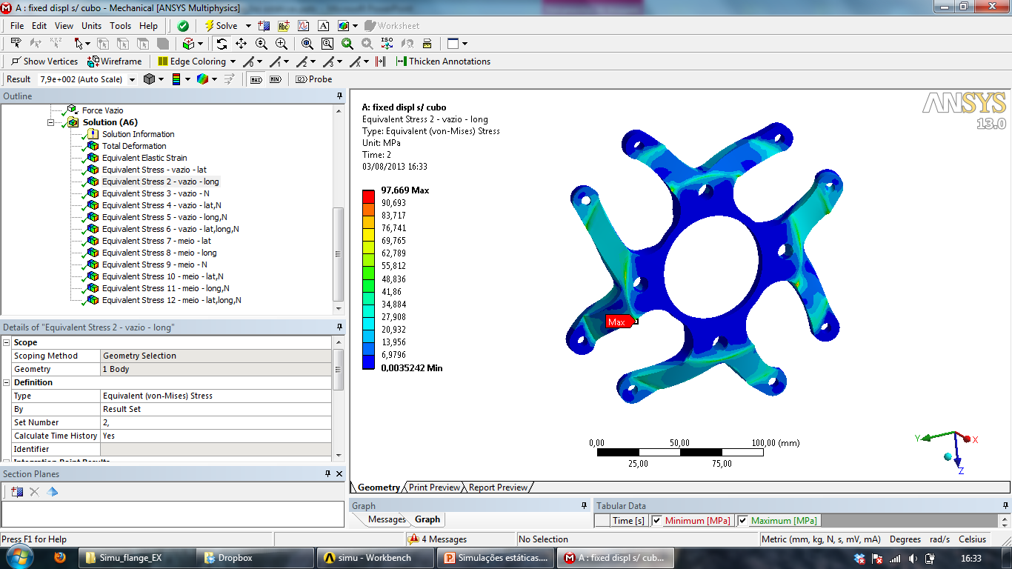
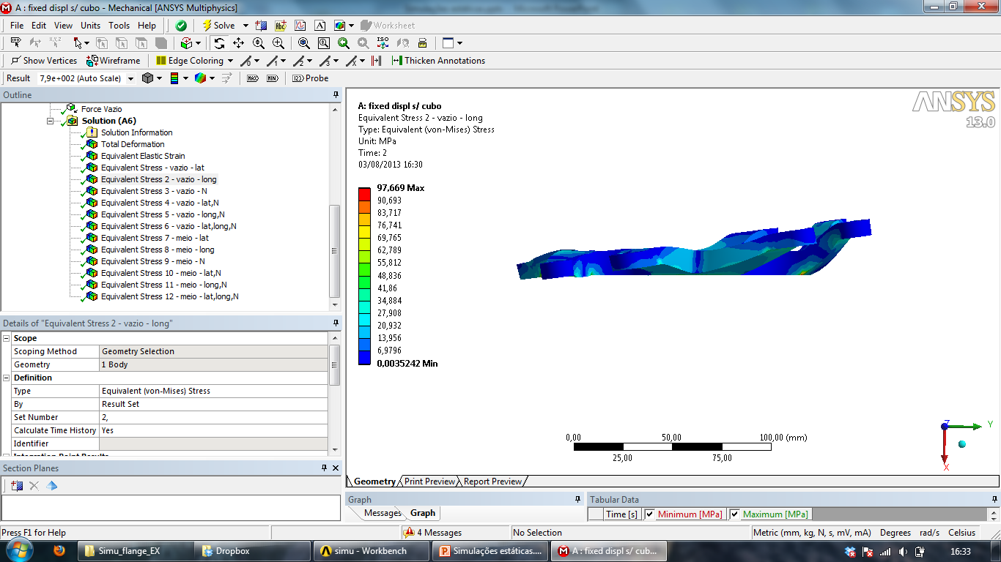

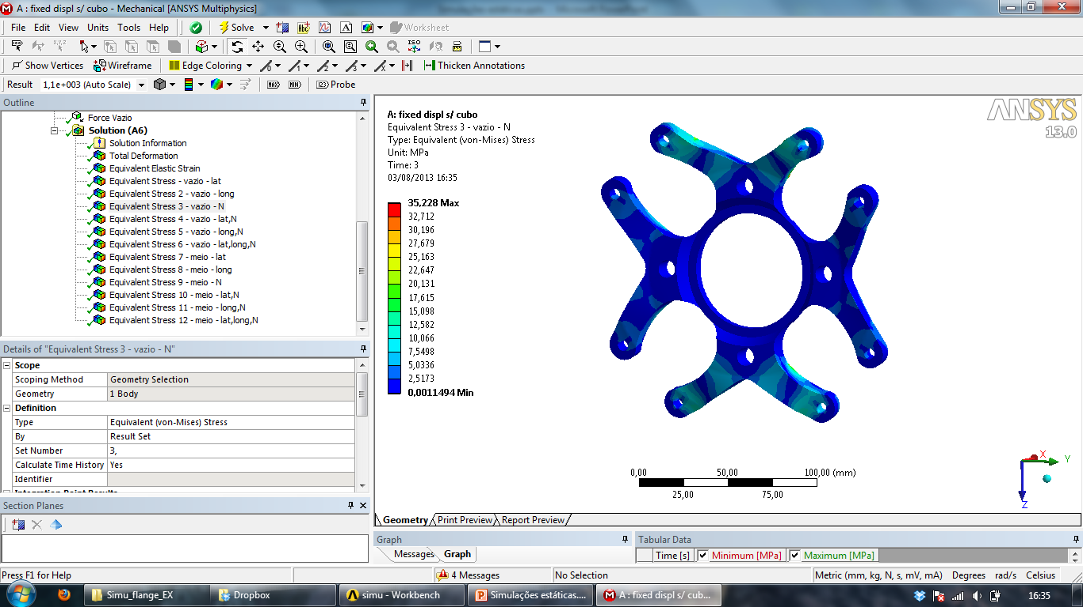
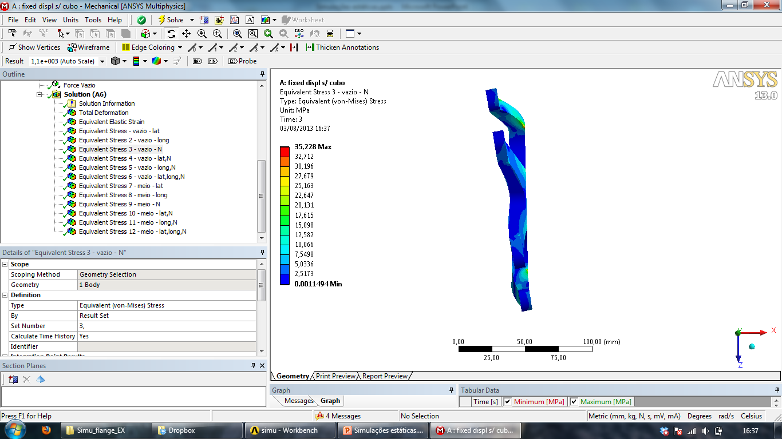
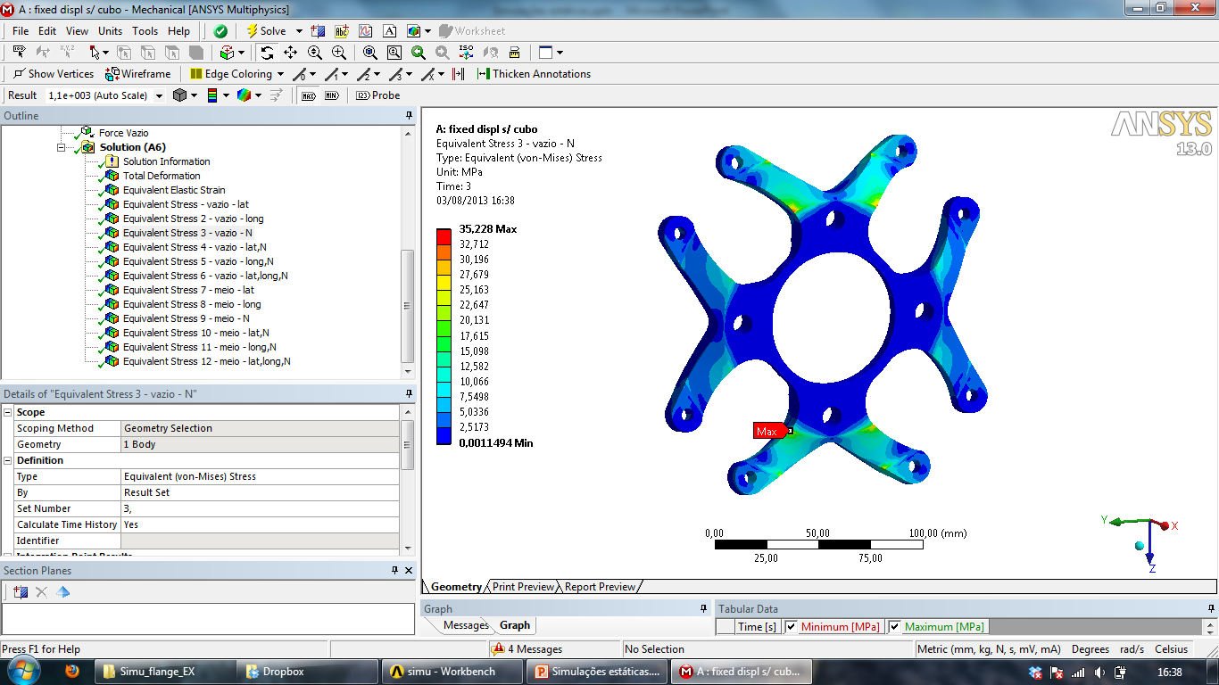
1ª Simulação
LATERAL
Von Misses
LONGITUDINAL
Efeito dos componentes das forças na tensão e na geração de forças e momentos:
Conclusões preliminares que serão usadas no cálculo de fadiga (devem ser verificadas no modelo estático final):
NORMAL

Slide 5
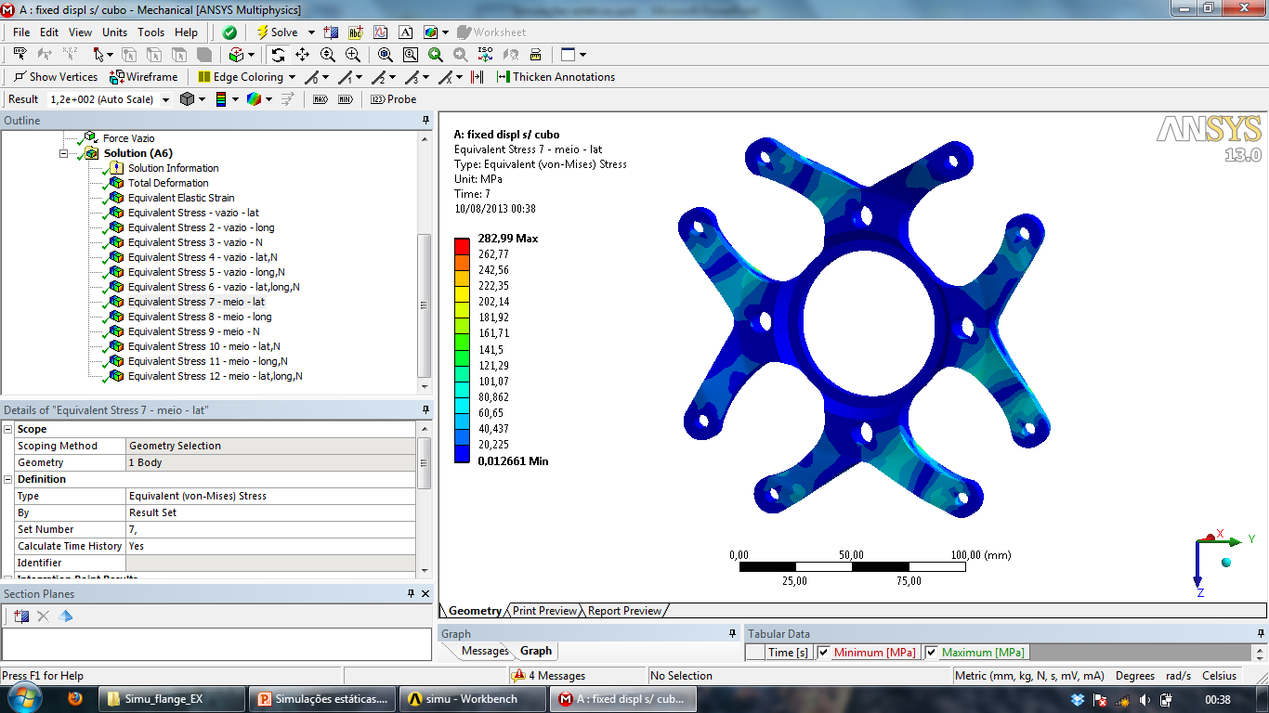
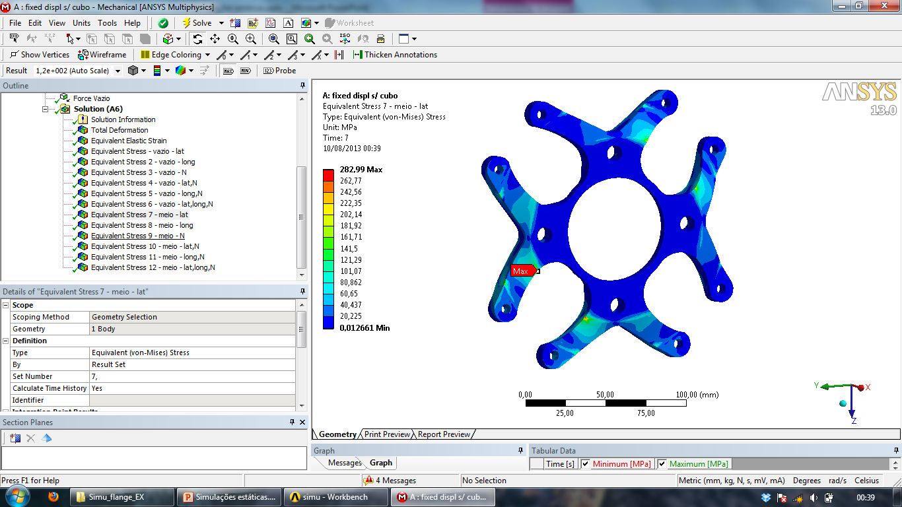
1ª Simulação
Efeito da força aplicada no meio ou no vazio:
Ordem e região da tensão máxima.
Conclusão preliminar.
Conclusão para fadiga.

Slide 6
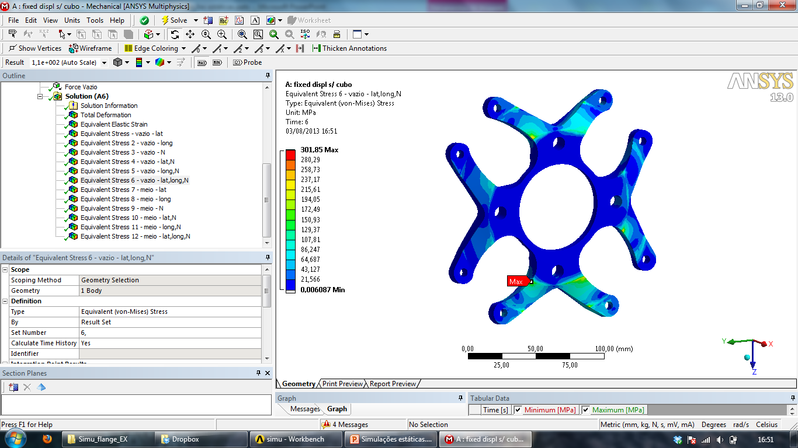
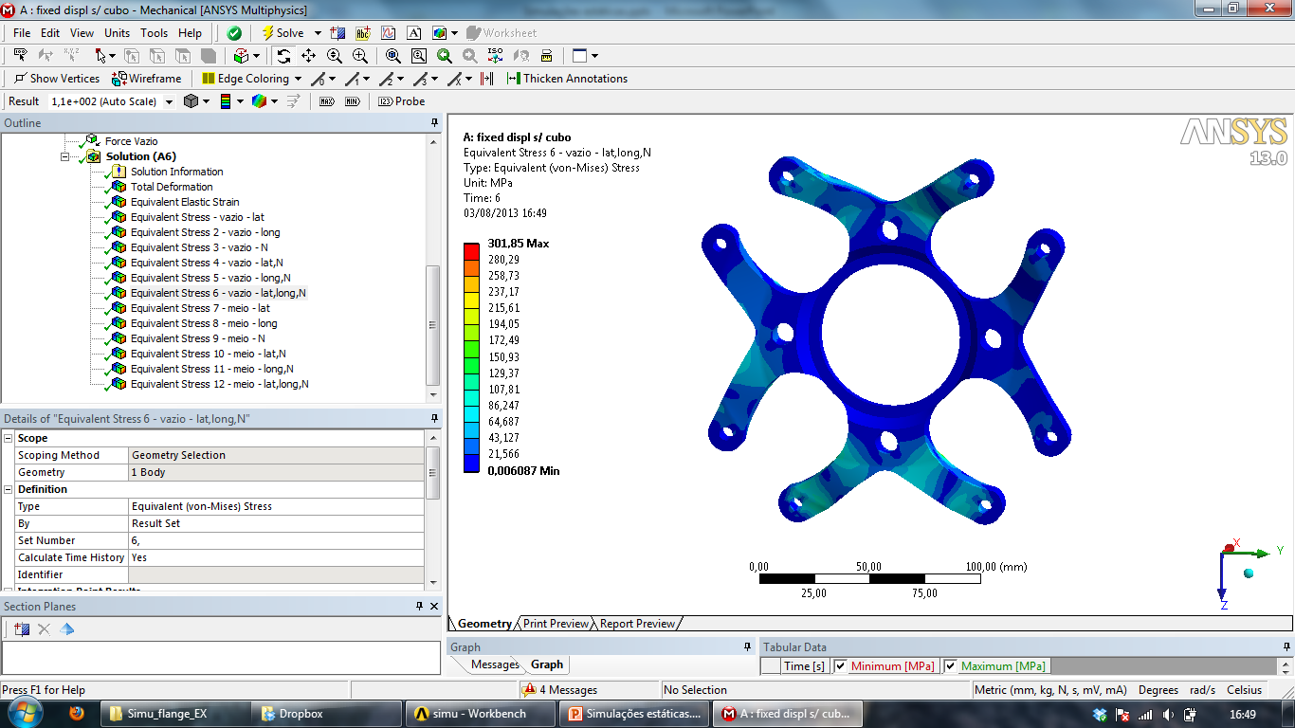
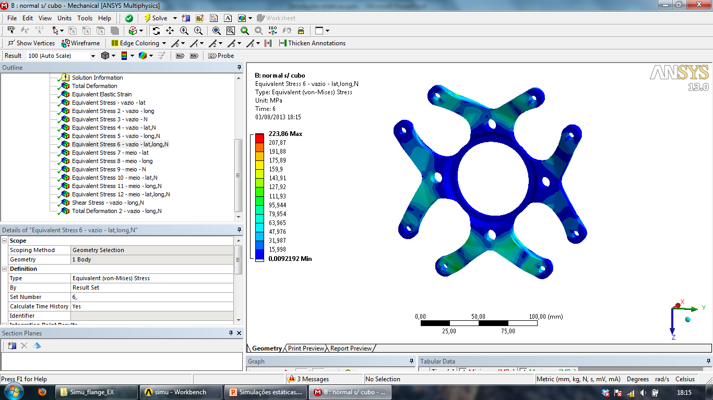
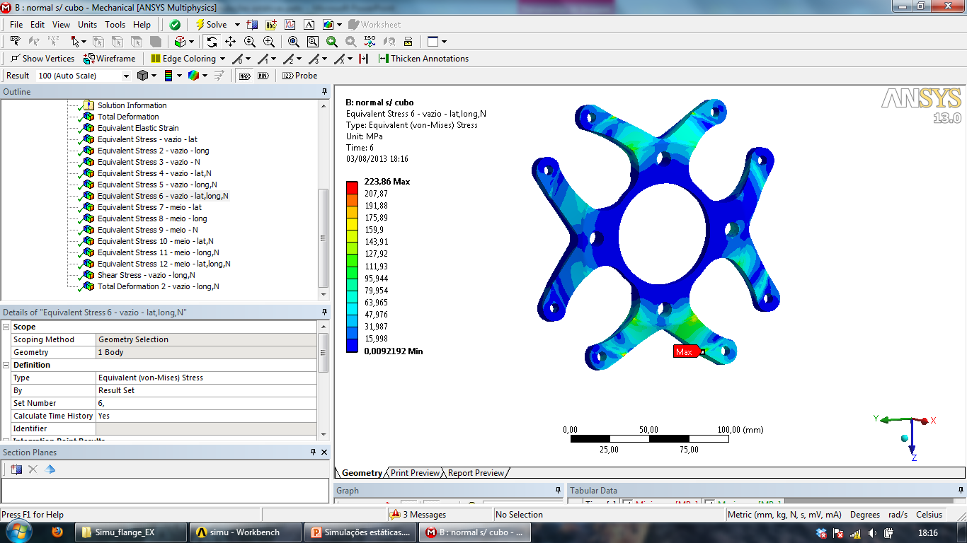
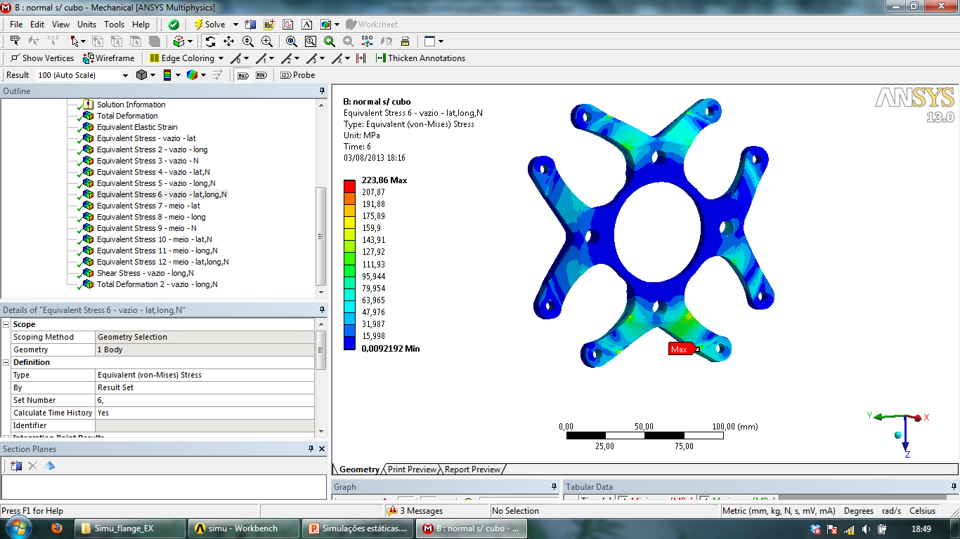
Aplicação dos esforços combinados
Von Misses
1ª Simulação (Superfície engastada)
Conclusão sobre a ordem e a região da tensão máxima.
Hipótese: atrito insuficiente.
Ação ⇒ parafuso passa a funcionar como pino e cubo continua restringindo movimento
2ª Simulação (Atrito insuficiente): engaste no parafuso + Rest. normal na superfície
Conclusão sobre a ordem e a região da tensão máxima.
Hipótese: cubo não é rígido, a força do parafuso gera uma tensão.
Ação ⇒ inclusão da geometria do cubo e aplicação da força dos parafusos

Slide 7
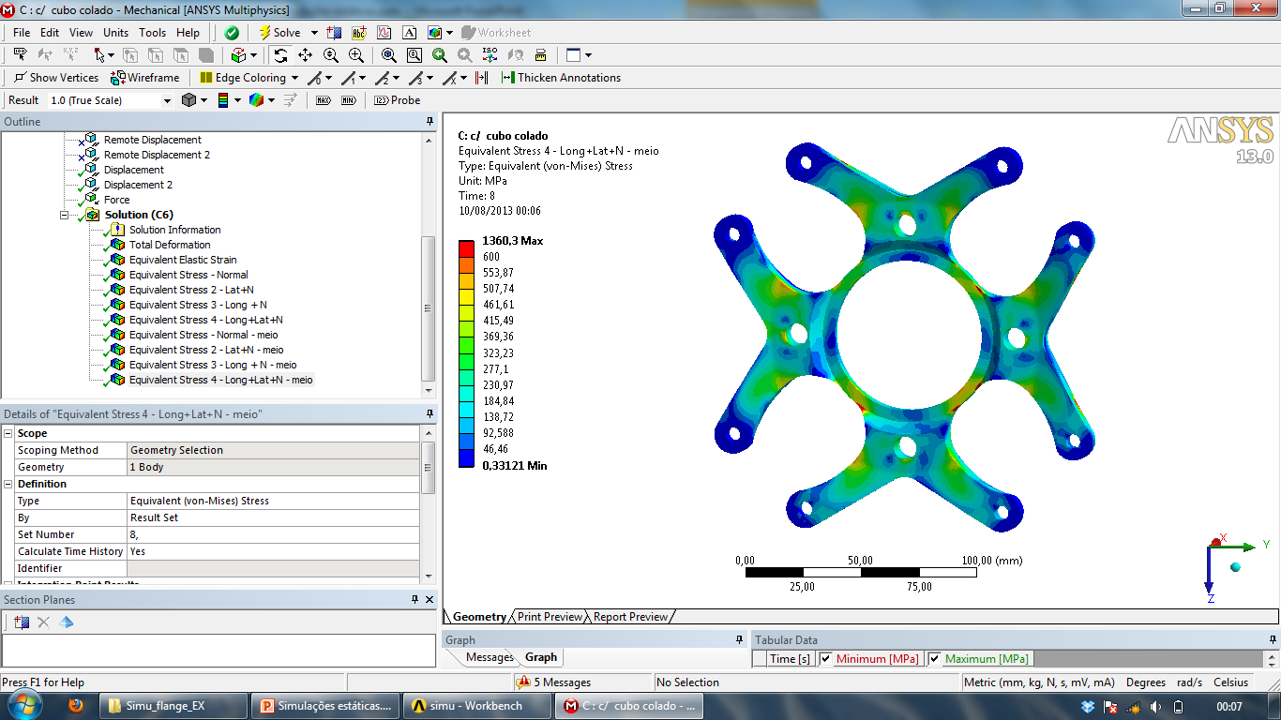
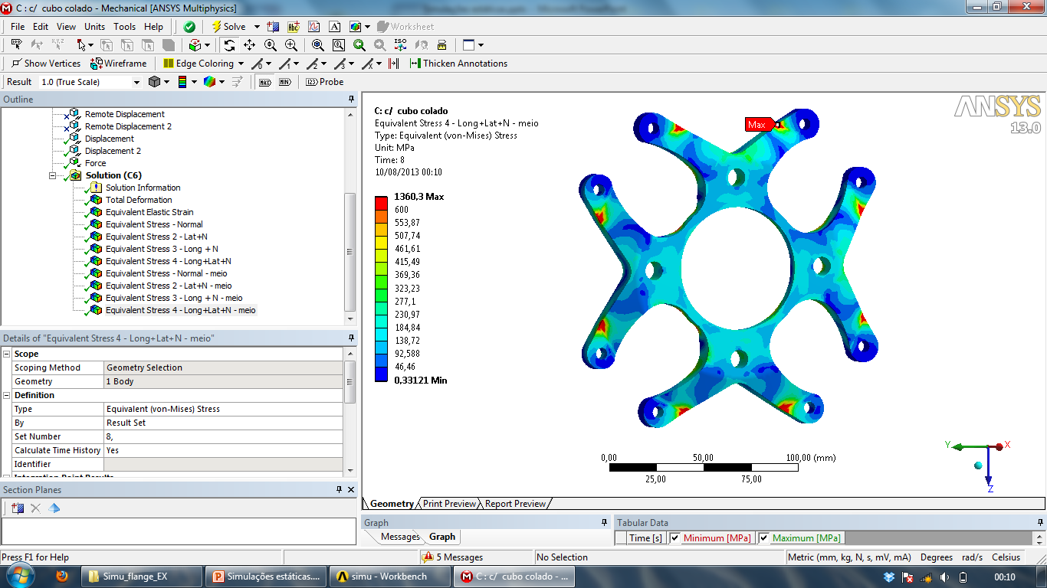
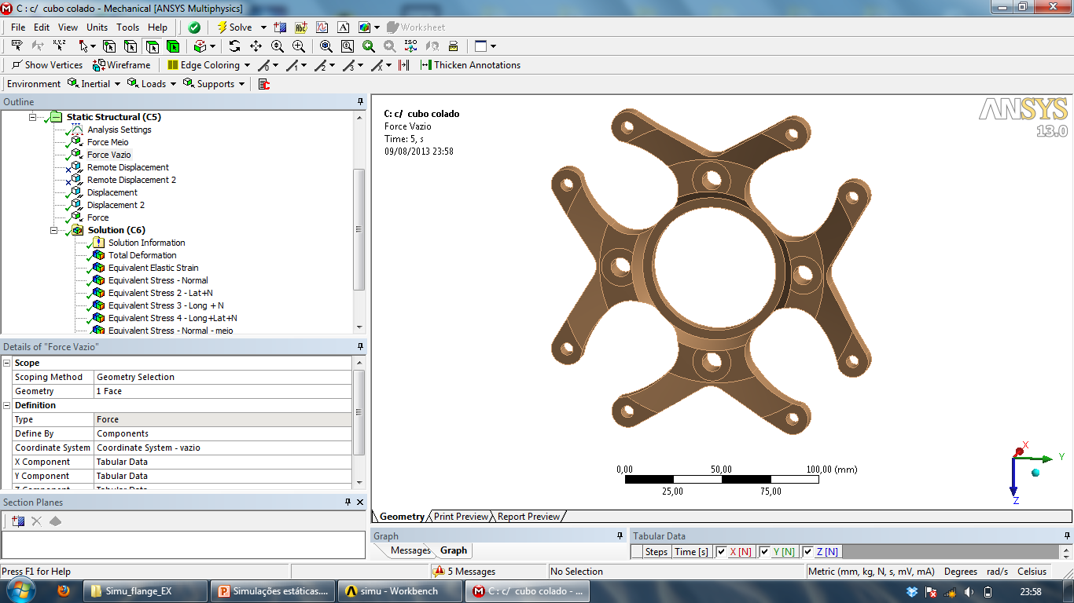

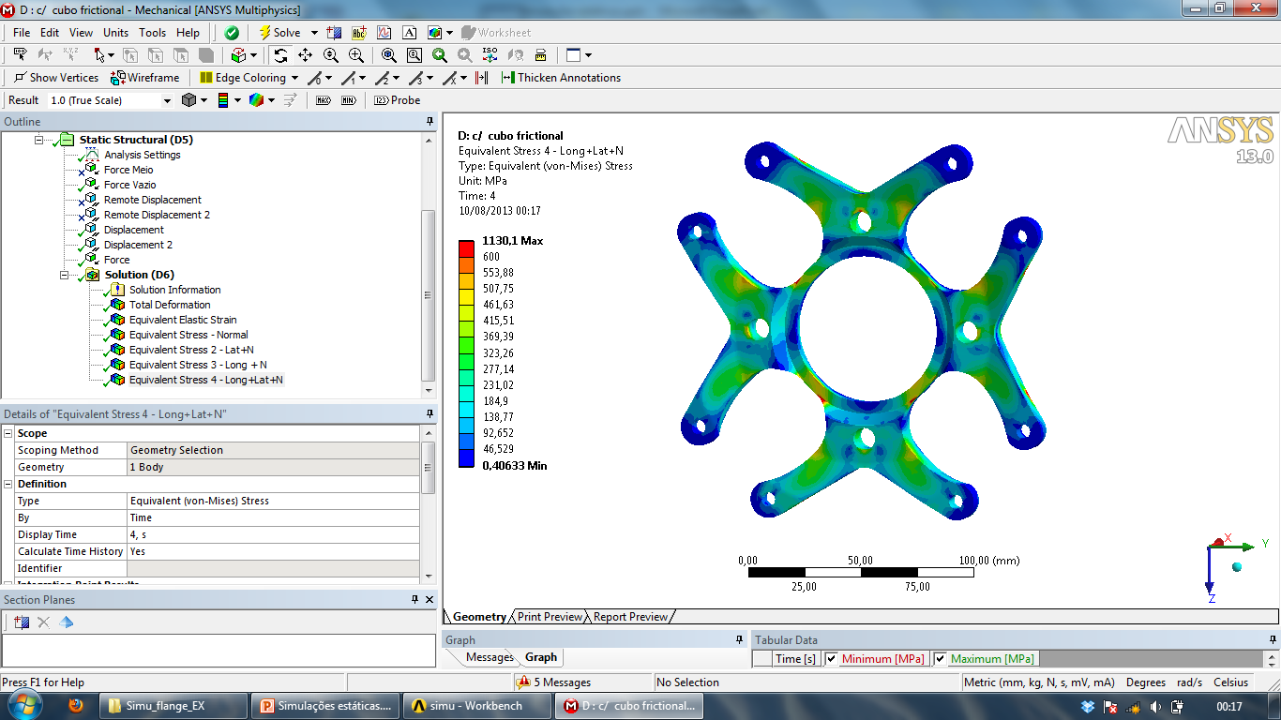
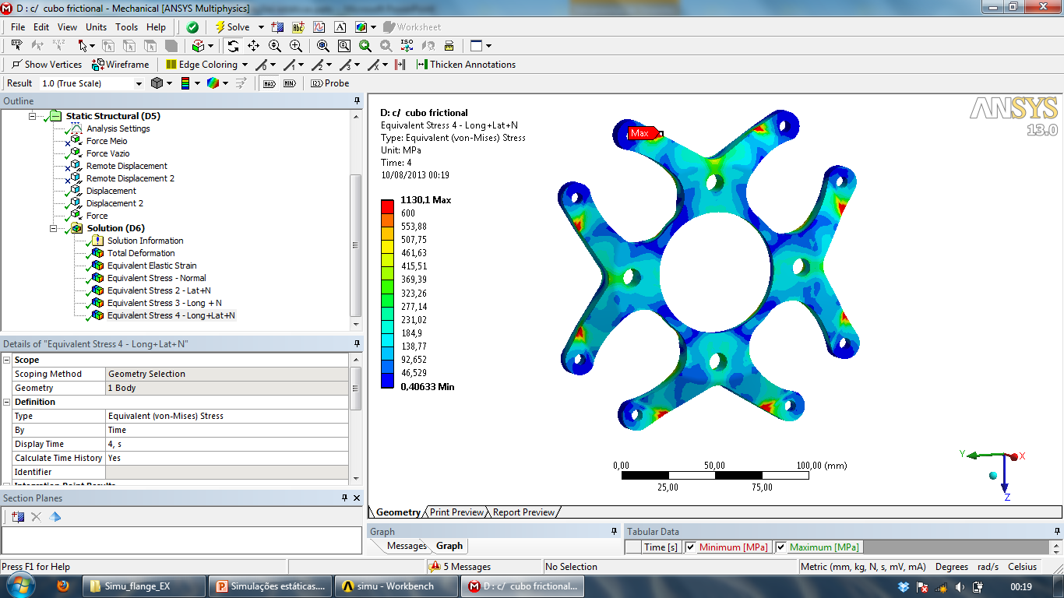
3ª Simulação (cubo): contato colado, superfície das porcas e restrições na região do rolamento
Conclusão: Surgiram tensões na região da trinca, mas o pico está na região do artefato.
Hipótese: o contato colado está impedindo que parte da tensão seja propagada para a região da trinca ⇒ contato de atrito
Von Misses
4ª Simulação (atrito):
Conclusão: Resultado idêntico ao anterior. Redução da tensão na região posterior da ‘perninha’.
Hipótese: o artefato rígido está concentrando a tensão ⇒ artefato com menor rigidez e uso da condição colada (simu. mais rápida - linear).

Slide 8
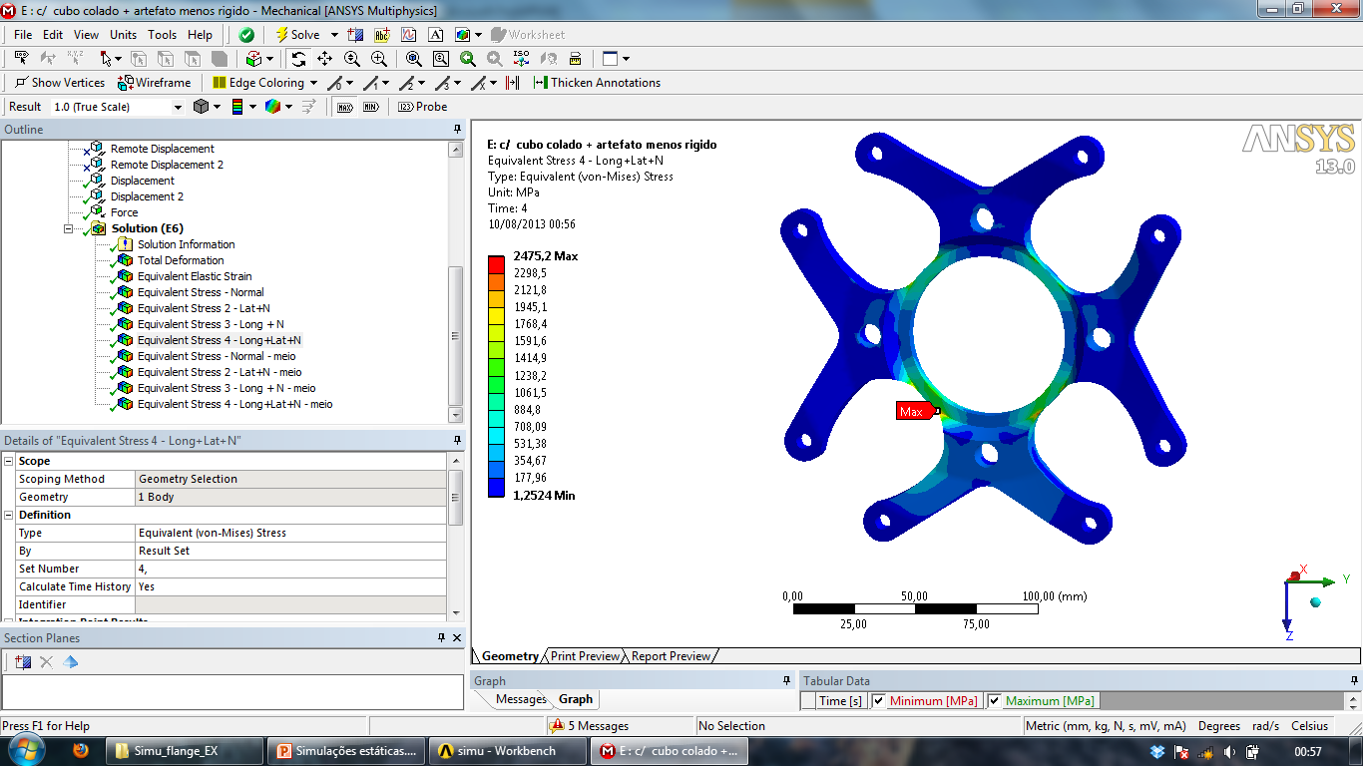
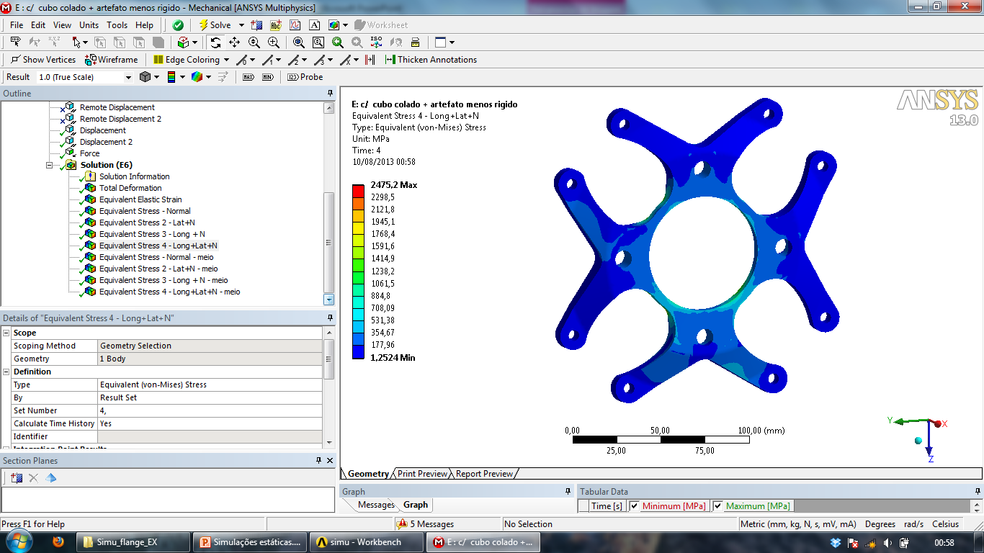
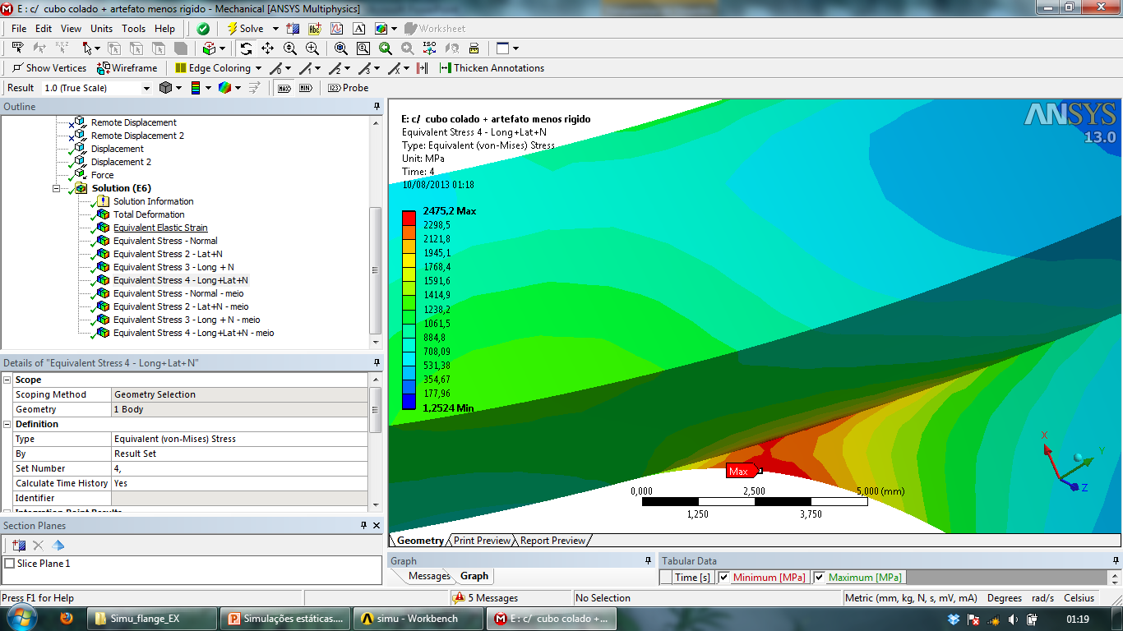
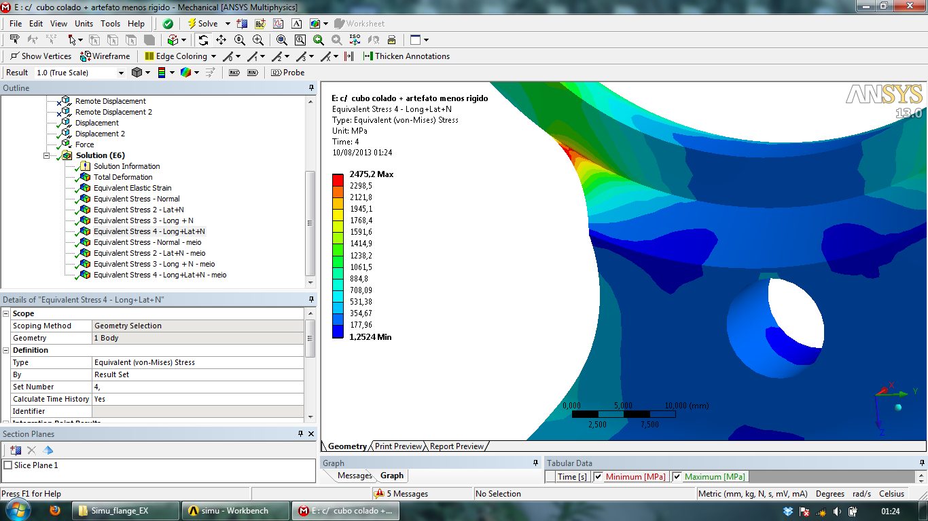
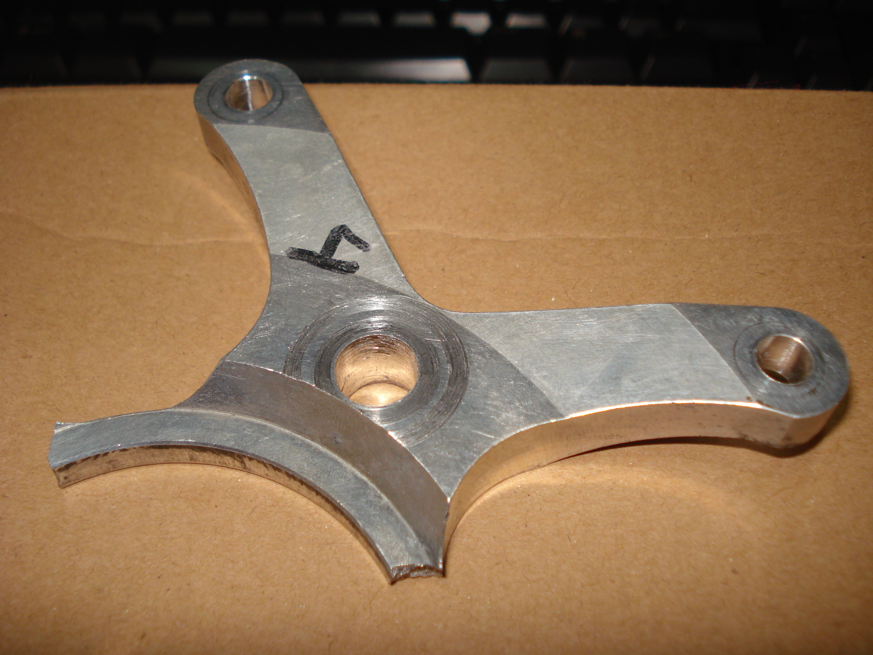

Slide 9
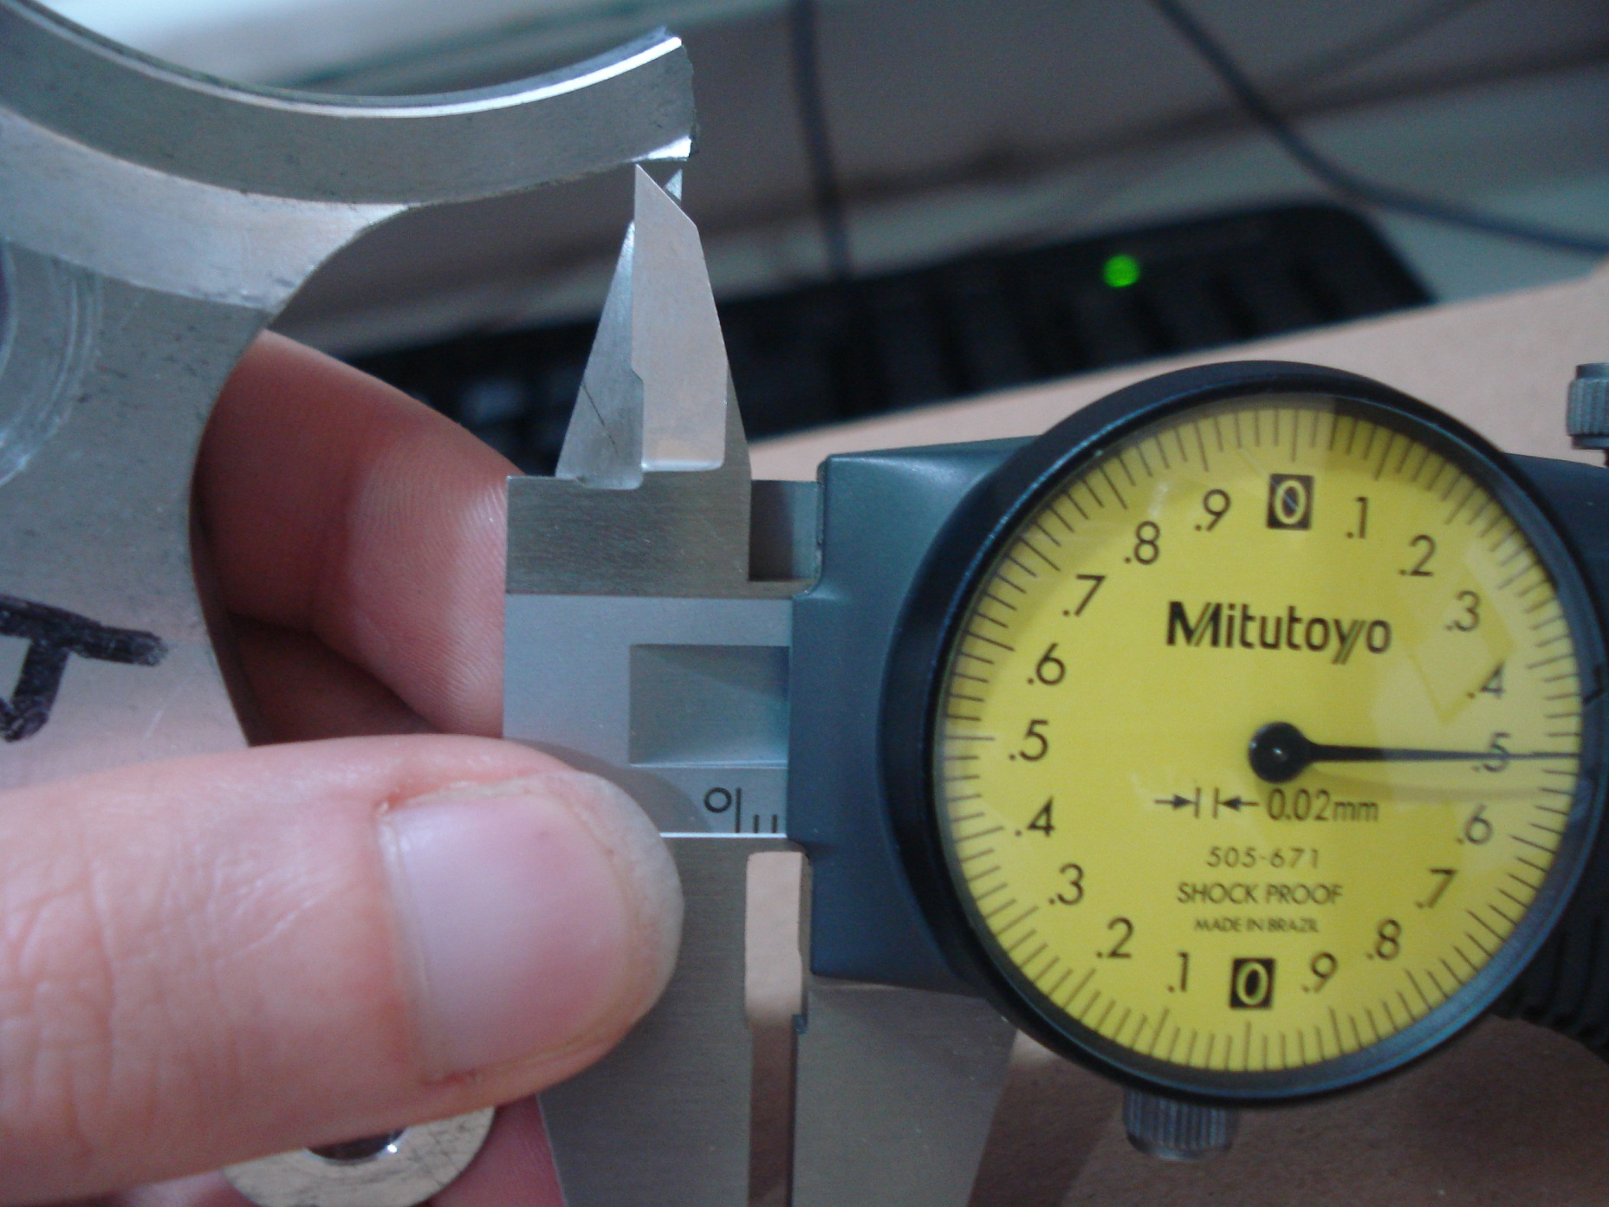

Slide 10
5ª Simulação (artefato pouco rígido + cubo colado): E_art = E_manteiga = E_Al7075/1000
Conclusão: Tally-ho!!! Pico de tensão na região da trinca! Mas o valor está muito elevado.
Hipóteses: natureza matemática do modelo ⇒ reduzir número de elementos na curva da trinca
Tally-ho: This expression became commonly used during the Second World War by English-speaking fighter pilots to say that na enemy aircraft has been sighted. (wikipedia)

Slide 11
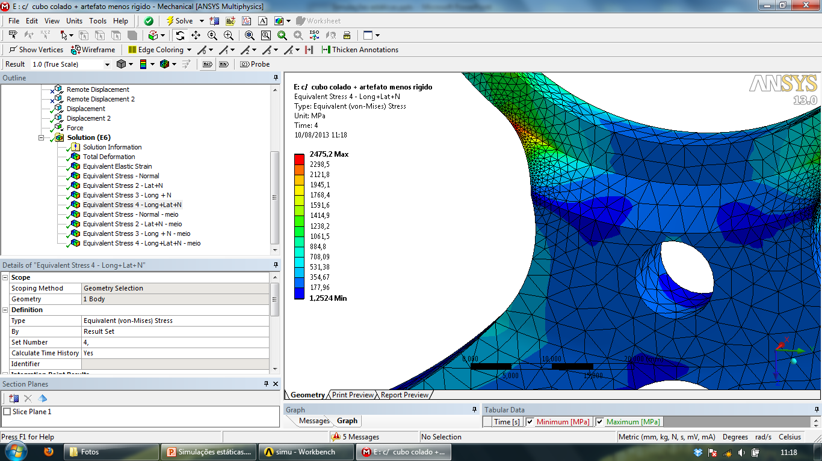
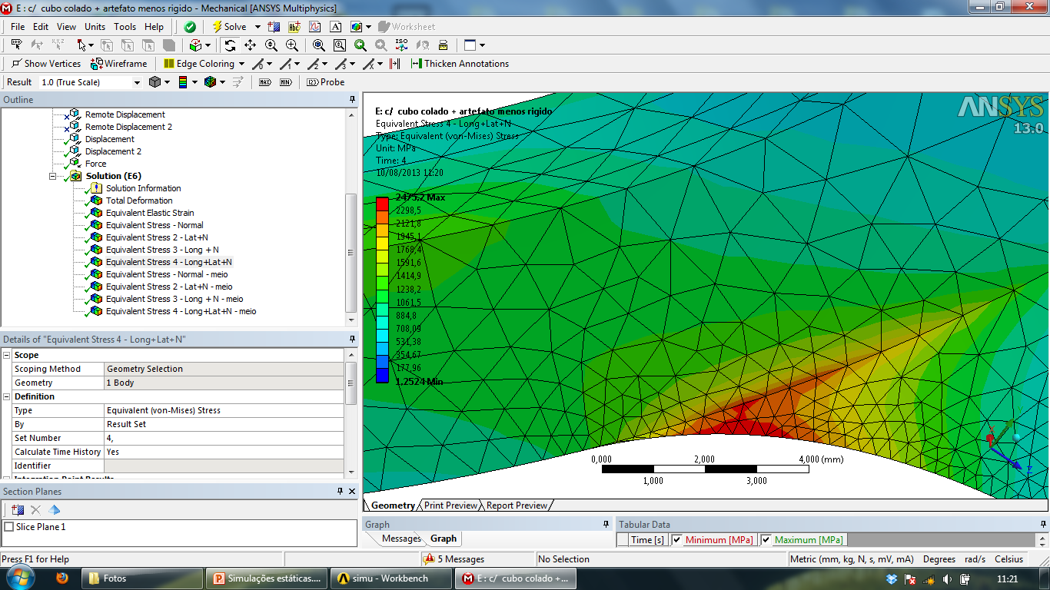
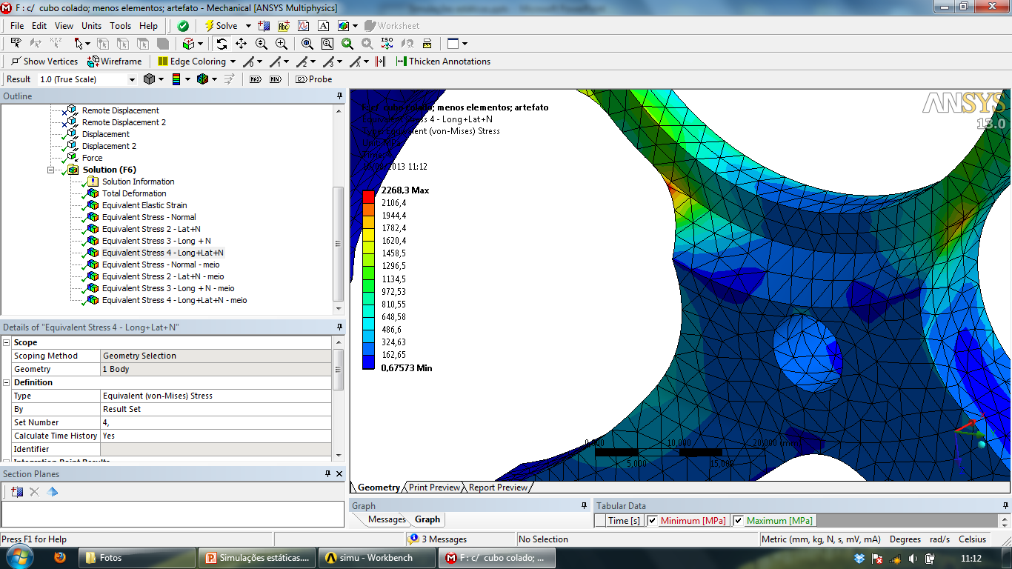
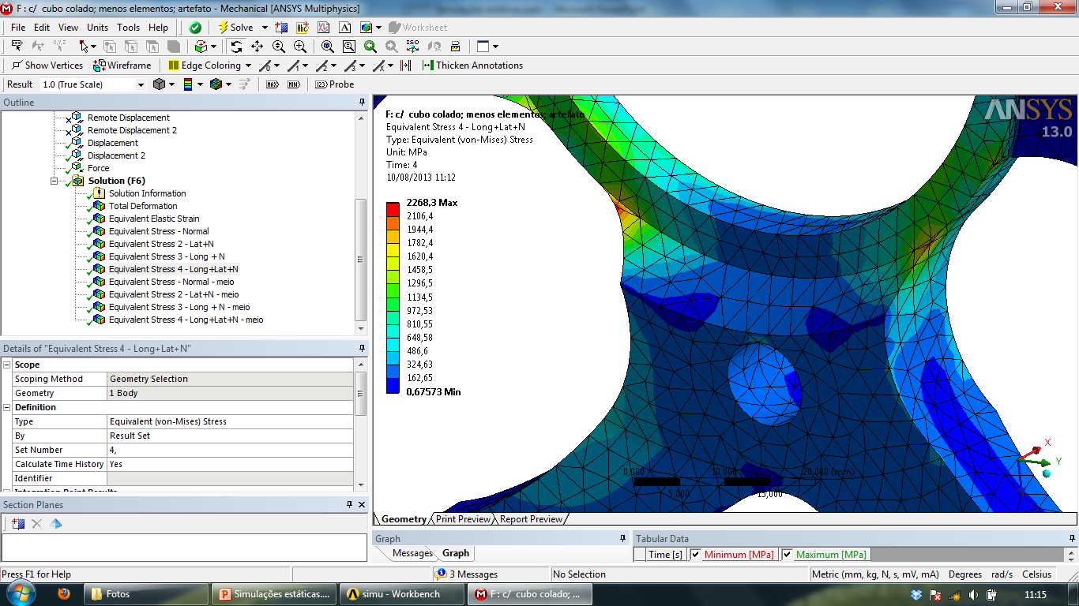
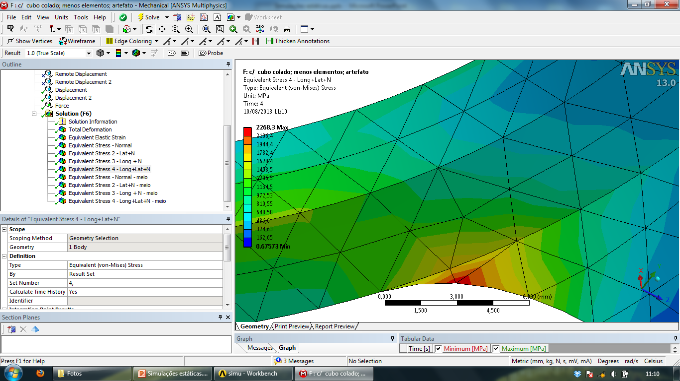
5ª Simulação (artefato pouco rígido + cubo colado): E_art = E_manteiga = E_Al7075/1000
Conclusão: Tally-ho!!! Pico de tensão na região da trinca! Mas o valor está muito elevado.
Hipóteses: natureza matemática do modelo ⇒ reduzir número de elementos na curva da trinca
6ª Simulação (menos elementos): imagem
Conclusão: Valor próximo e na mesma região. A princípio não é da natureza do problema
Hipóteses: análise de convergência de malha ou esforços estimados estão muito acima do real ou rigidez do artefato está muito longe da real ⇒ por enquanto nada (geometria e rigidez da roda, dados de telemetria, análise de convergência)

